Slide 1
Aktuální informace k dotačním titulům MŽP
Pavla Vidanová
Ministerstvo životního prostředí
Odbor politiky ŽP a udržitelného rozvoje
Webinář NSZM
Praha, 9. 1. 2019

Slide 2

Strategie
Akční plány pro udržitelnou energii a klima
Pakt starostů a primátorů pro klima a energii sdružuje místní a regionální samosprávy, které se dobrovolně zavázaly plnit na svém území cíle EU pro oblast klimatu a energetiky:
  Snížení emisí skleníkových plynů o 40%
  27% podíl OZE na výrobě energie
  Zvýšení energetické účinnosti o 27%
  + adaptace na změnu klimatu

Slide 3
Vize a závazky signatářů Paktu

Slide 4
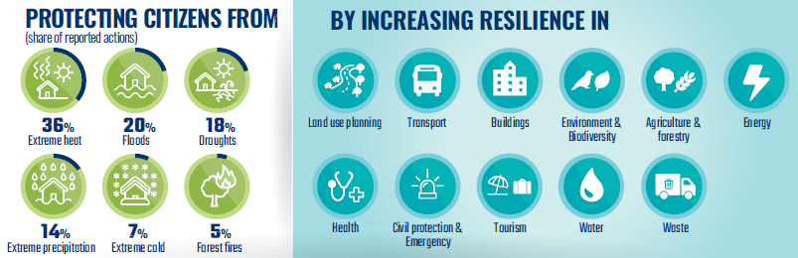
Strategie
Akční plány pro udržitelnou energii a klima
Členství v Paktu je zdarma a bez sankcí
Flexibilní mechanismus s ohledem na velikost, podmínky a potřeby obcí

Slide 5
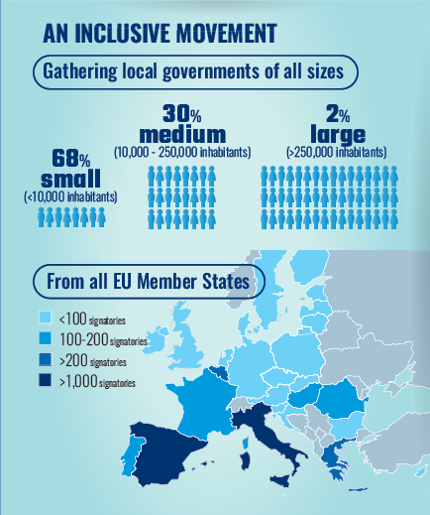

Pakt starostů v Evropě

Slide 6
Pakt starostů krok za krokem

Slide 7
Strategie
Akční plány pro udržitelnou energii a klima
Termín vyhlášení další výzvy: 1. čtvrtletí 2019
Předmět podpory:
  zpracování/aktualizace Akčního plánu pro udržitelnou energii a klima (SECAP)
  osvětové aktivity
  personální kapacity
  (opatření)

Slide 8
Strategie
Akční plány pro udržitelnou energii a klima
Předpokládaná alokace: cca 5 mil. Kč (250 tis. – 1,5 mil. Kč na jeden projekt)
Podmínka žádosti o podporu: členství v Paktu

Slide 9
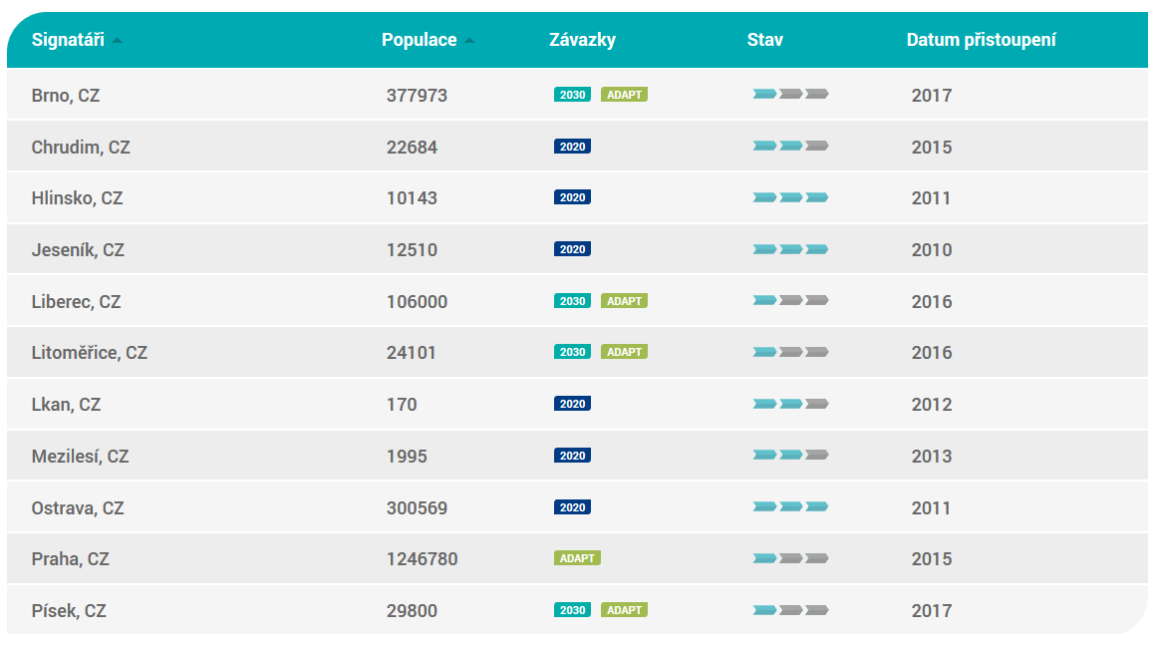
Signatáři Paktu starostů v ČR

Slide 10
Další možnosti podpory
energetika
(rodinné a bytové domy)
NZÚ
energetika
(veřejné budovy)
adaptace
OPŽP
NPŽP
dílčí aktivity

Slide 11



Národní program Životní prostředí
veřejné osvětlení
ekoinovace
strategie

Slide 12


Veřejné osvětlení
Výzva č. 9/2018
Obsah:
  Doporučené typy svítidel
  Doporučený způsob instalace svítidel
  Doporučené typy světelných zdrojů
  Pronikání venkovního osvětlení do oken
  Maximální úroveň osvětlení
  Architektonické a dekorativní osvětlení

Slide 13

Ekoinovace
Předmět podpory: inovativní a demonstrační projekty s pozitivním dopadem na životní prostředí
Tematické oblasti:
  Voda
  Kvalita ovzduší
  Odpady
  Energetické úspory a chytrá řešení v energetice
  Ochrana přírody a krajiny
Soutěžní výzva:
  1. kolo – námět
  2. kolo – projekt
Termín vyhlášení další výzvy: 1. čtvrtletí 2020

Slide 14
Ekoinovace
Příklady projektů z první výzvy:
  veřejná budova s aktivní energetickou bilancí
  dynamické veřejné osvětlení
  energetické využití kalů z ČOV
  malá lokální distribuční síť pro distribuci tepla a elektřiny s prvky Smart Grid

Slide 15
Užitečné odkazy
https://www.paktstarostuaprimatoru.eu/
https://www.mzp.cz/cz/pakt_starostu_a_primatoru
https://www.sfzp.cz/
http://www.opzp.cz/
https://www.narodniprogramzp.cz/
https://www.novazelenausporam.cz/
https://www.dotacedestovka.cz/

Slide 16
Děkuji za pozornost
Prostor pro vaše dotazy
pavla.vidanova@mzp.cz
267 122 279
725 398 117

